Slide 1


第十章 无穷级数
infinite series

Slide 2
第一节 数项级数的收敛与发散
constant term infinite series
基本概念
收敛级数的基本性质
小结 思考题 作业
第十一章 无穷级数

Slide 3
数项级数的收敛与发散
?
为什么要研究无穷级数
无穷级数是数和函数的一种表现形式.
是进行数值计算的有效工具(如计算函数值、
造函数值表）.
因无穷级数中包含有许多非初等函数,
故它在积分运算和微分方程求解时,
也呈现
出它的威力.
在自然科学和工程技术中,也常用无穷
级数来分析问题,
如谐波分析等.

Slide 4

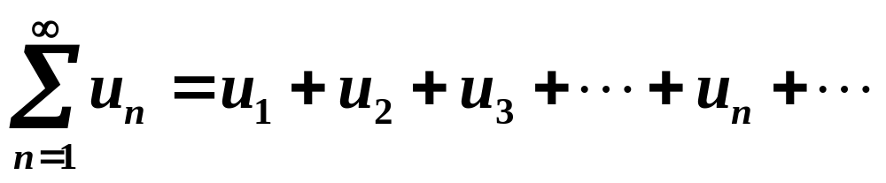
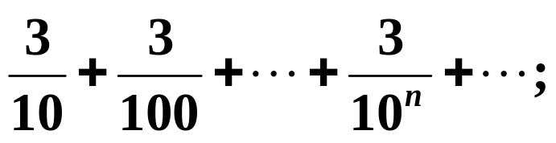
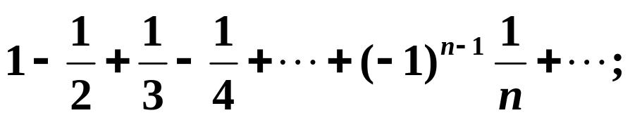

数项级数的收敛与发散
一、基本概念
1. 级数的定义
一般项
(1)
(常数项)无穷级数
如
以上均为(常)数项级数.

Slide 5
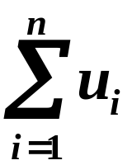



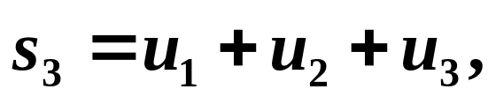

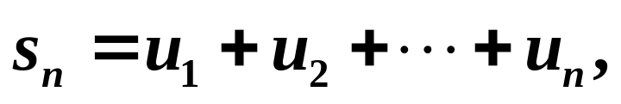

数项级数的收敛与发散
2. 部分和数列
无穷级数定义式(1)的含义是什么?
按通常的加法运算一项一项的加下去,
永远
也算不完,
那么如何计算?
称无穷级数(1)的
前n项和
为级数(1)的
部分和.
这样, 级数(1)对应一个部分和数列:

Slide 6
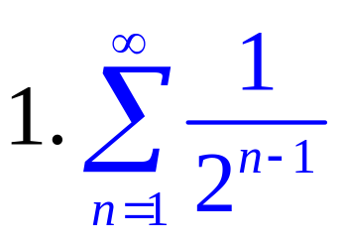
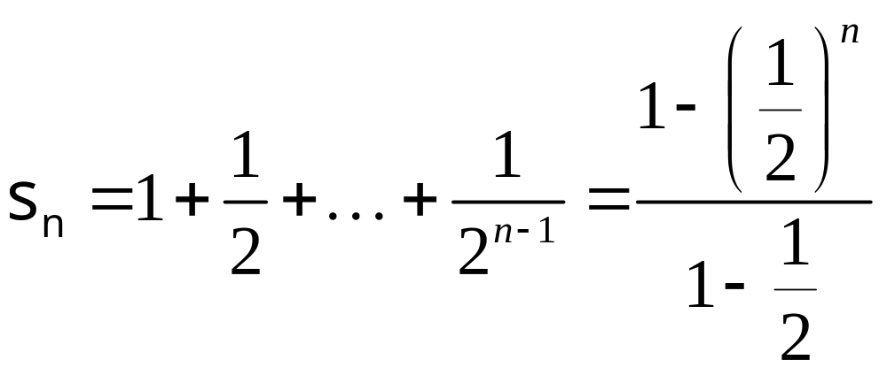

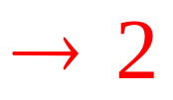
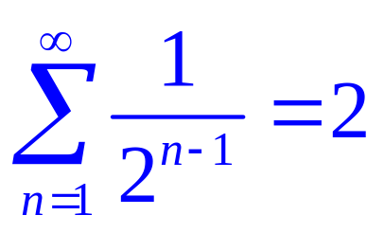
数项级数的收敛与发散
例
认为

Slide 7
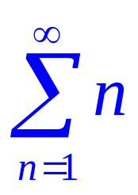
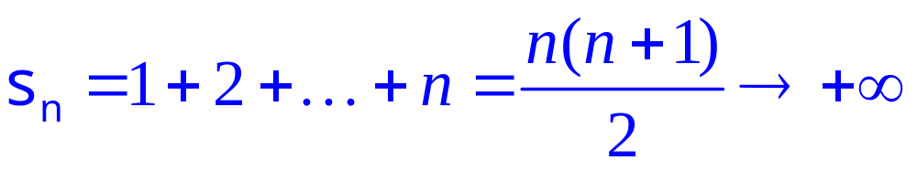
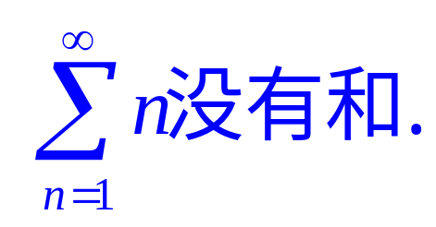
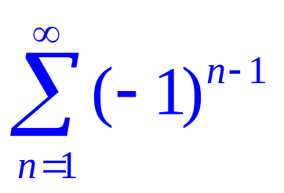
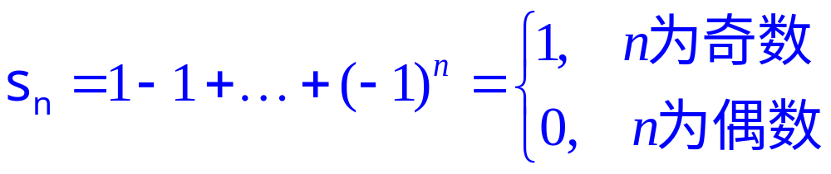
数项级数的收敛与发散
例2
认为
例3
无极限
认为
没有和。

Slide 8



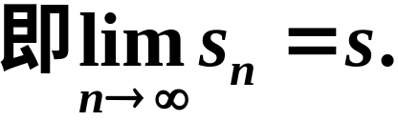
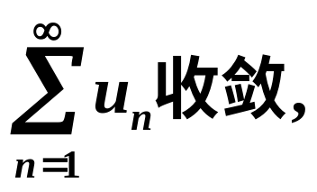




数项级数的收敛与发散
3. 级数收敛与发散的定义
部分和数列可能存在极限,也可能不存在极限.
定义
则称无穷级数
并写成

Slide 9
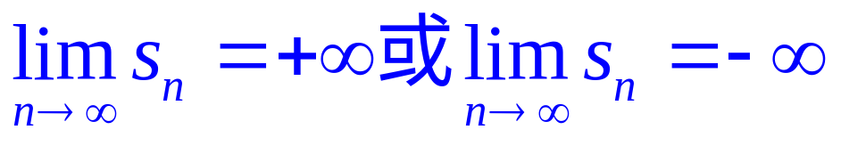

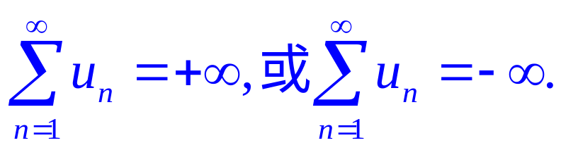
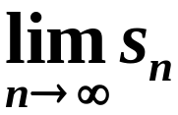

数项级数的收敛与发散
特别,若
则称级数发散到
记作
总之,
存在
(不存在)
常数项级数收敛
(发散).

Slide 10
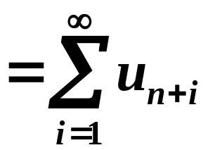


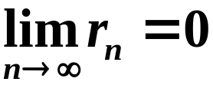


数项级数的收敛与发散
(1)
级数的敛散性它与部分和数列是否有
极限是等价的.
对收敛级数(1),
称差
为级数(1)的余项或余和.
显然有
当n充分大时,
误差为

Slide 11
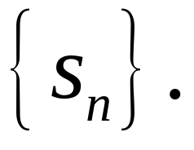
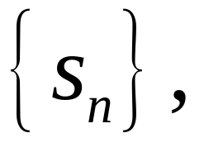
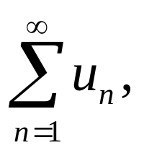
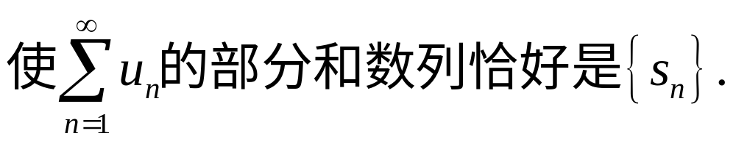
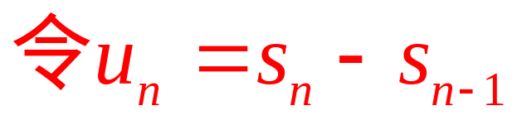
数项级数的收敛与发散
注意：
（1）任何一个级数都可以确定一个部分和数列
（2）对任意数列
都可作出一个级数
因此研究级数的敛散性问题即为研究
其部分和数列是否有极限的问题

Slide 12
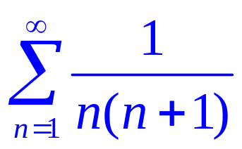
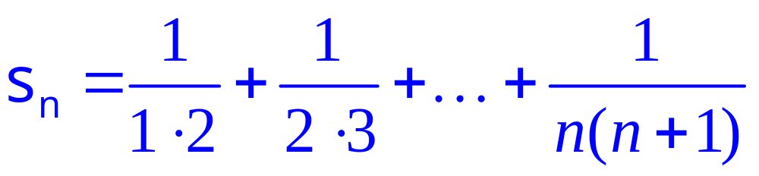
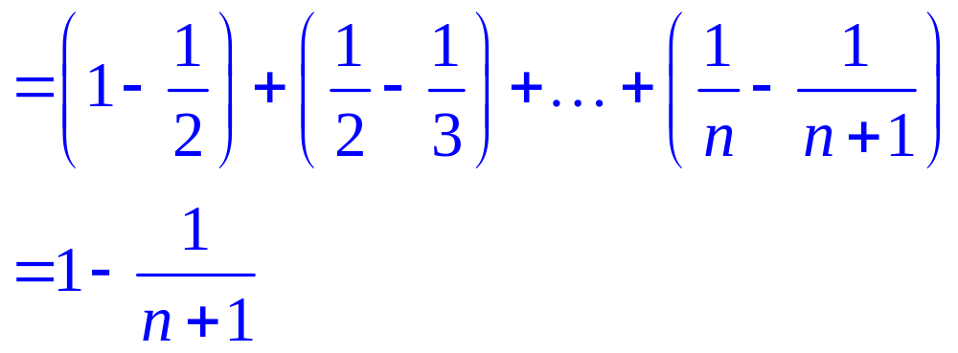
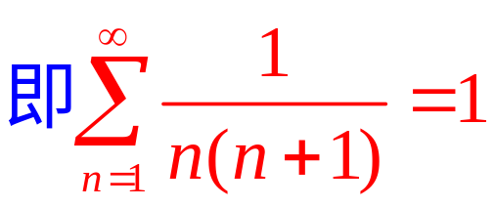
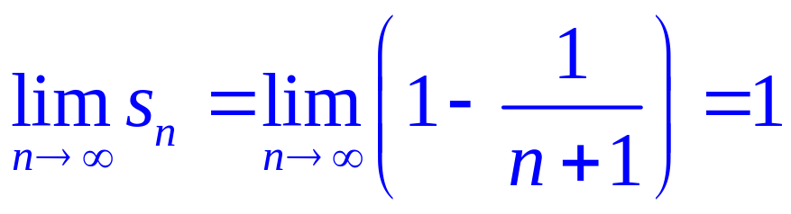
数项级数的收敛与发散
例1 讨论级数
的敛散性。
解：
前n项之和
因为
所以级数
收敛，和为1

Slide 13

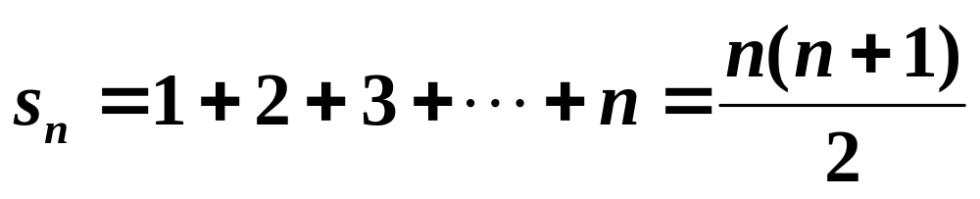
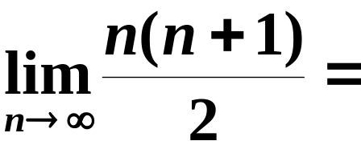
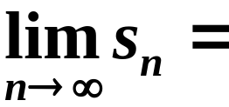

数项级数的收敛与发散
例2
级数
的部分和
而
所以,
级数发散.

Slide 14
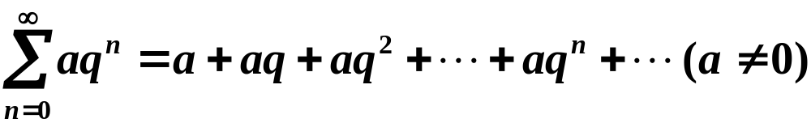

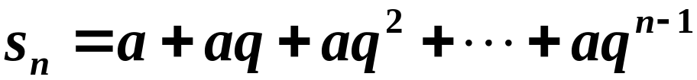
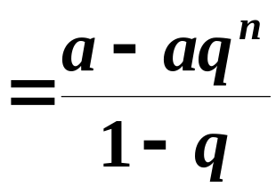
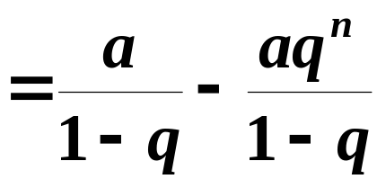
数项级数的收敛与发散
例3
讨论等比级数(几何级数)
的收敛性.
(重要)
解

Slide 15
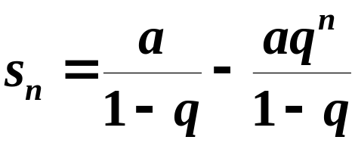

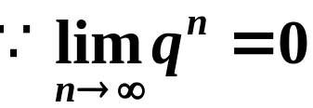
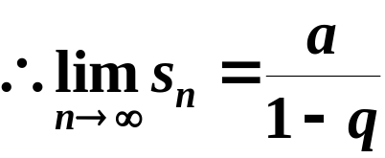

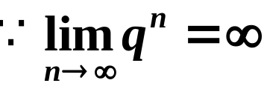
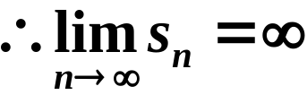





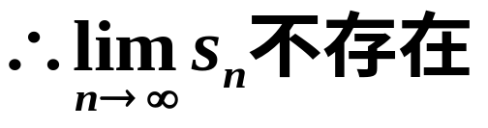
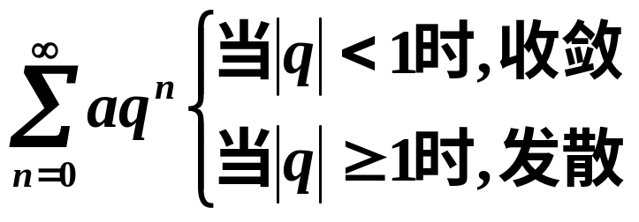
数项级数的收敛与发散
收敛
发散
发散
级数变为
发散
综上

Slide 16
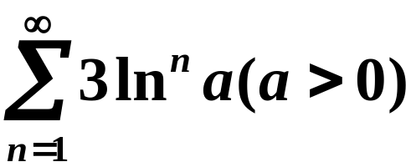
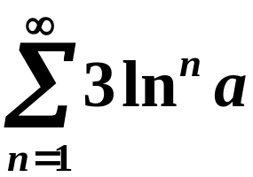

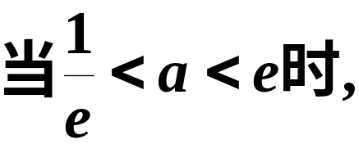

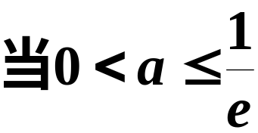


数项级数的收敛与发散
例4
讨论级数
的敛散性.
解
因为
是以
为公比的等比级数,
故
级数
收敛.
发散.

Slide 17



数项级数的收敛与发散
例5 判定级数
的敛散性.
例6
求级数
的和.
提示:
利用

Slide 18





数项级数的收敛与发散
定理1 (柯西准则)
级数 收敛

Slide 19





数项级数的收敛与发散
例7 证明: (1)级数
收敛.
发散
(2)级数
(3)级数
发散
(3) 提示:

Slide 20





数项级数的收敛与发散
二、收敛级数的基本性质
性质1
若级数
都收敛,且其和分别为
则对任意的常数
级数
也收敛,且和为

Slide 21






数项级数的收敛与发散
例
都发散.
但
收敛.

Slide 22











数项级数的收敛与发散
性质2
收敛级数的必要条件
反之不然！
证
因为
则
所以
推论

Slide 23


数项级数的收敛与发散
级数收敛的必要条件:
注
① 级数收敛的必要条件,
常用判别级数发散;
② 也可用它求或验证极限为“0”的极限;
③ 必要条件不充分.
如
调和级数
?
但级数是否收敛

Slide 24





数项级数的收敛与发散
例
判别下列级数的敛散性
解题思路
级数收敛的必要条件
常用判别级数发散.

Slide 25





数项级数的收敛与发散
发散
解
由于

Slide 26







数项级数的收敛与发散
解
因调和级数
发散,
由性质1知,
发散.
而级数
是以
为公比的等比级数,
所以这个等比级数
收敛.
由性质2知,
发散.

Slide 27








数项级数的收敛与发散
级数收敛的必要条件:
练习
为收敛级数,
a为非零常数,
试判别级数
的敛散性.
解
因为
收敛,
故
从而
故级数
发散.

Slide 28



数项级数的收敛与发散
问
否！

Slide 29


数项级数的收敛与发散
性质3
添加或去掉有限项不影响一个级数的敛散性.
性质4
设级数
收敛,
则对其各项任意加括号所得
新级数仍收敛于原级数的和.
注
1. 一个级数加括号后所得新级数发散,则
原级数发散.
事实上,
设原来的级数收敛,
则根据性
质4,
加括后的级数就应该收敛了.
2. 一个级数加括号后收敛,
原级数敛散性不确定.
收敛
发散
3. 一个级数如果有两种不同方式的加括号后的级数收敛于不同的数,则原级数发散。

Slide 30



数项级数的收敛与发散
三、小结
常数项级数的基本概念
一般项、部分和、收敛、发散及级数的性质
级数收敛的必要条件
记住等比级数(几何级数)
的收敛性
基本审敛法
1.
则级数发散
由定义,
则级数收敛
2.
3. 按基本性质

Slide 31









数项级数的收敛与发散
思考题
是非题
非
非
是

Slide 32
数项级数的收敛与发散
作 业
习题10.1(238页)
2.(1) 3.
1.(1) 2.(1)

